Slide 1
Apresentação Parcial: Seminário.
Fábrica de Tecelagem
FELIPPE MIORIM; FERNANDA ALVES; LUIZ BATISTA

Slide 2
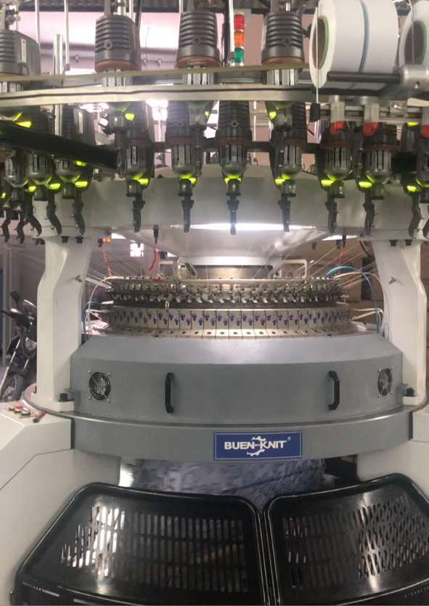
Indústria Têxtil no Brasil
Produção de mais de 9 bilhões de peças em 2019 e empregando mais de 9,5 milhões de pessoas ( Incluindo diretamente)
Faturamento de mais de 52 bilhões (2018), constituindo uma das maiores cadeias têxteis do mundo.

Slide 3
Indústria Têxtil
Etapas do processo têxtil:
Fiação
Tecelagem
Malharia
Beneficiamento de tecidos
Confecção
Tecelagem
Formação de tecidos pelo ato de tecer
Entrelaçamento de fios de trama (transversais) com fios de urdidura (longitudinais)
Notes:
transformação de fibras em fios
de fios em tecidos e
de tecidos em peças de vestuário,
em artigos têxteis para o lar e uso doméstico (roupa de cama e mesa, tapetes, cortinas etc.) ou
em artigos para aplicações técnicas (produtos geotêxteis, airbags, cintos de segurança etc.).

Slide 4
Empresa: MODART COME IND DE TECIDOS
Fios em conicais de papelão
Máquinas de Tecimento
Tecidos
Óleos solúveis
Energia
Efluente: óleos usados
Resíduo sólido: conicais de papelão
Notes:
uso de energia e óleos para funcionamento das máquinas
fios entram nos teares (máquinas de tecimento) que transformam o fio em tecido. esses tecidos vão pra empresa de tingimento pra tingir, lavar, amaciar.

Slide 5
Resíduos
Recursos
Propostas Sustentáveis
Energia
Consumo mensal
de 37,5 MWH
Geração de um terço por placas fotovoltaicas
Conicais de papelão
Acondicionamento
Venda para indústria de reciclagem de papéis
Óleos solúveis: cerca de 800L por mês
Acondicionamento
Venda
Engajamento do público consumidor:
Campanha de reutilização dos tecidos antigos
Melhora da Eficiência Energética
Viabilidade da ampliação da utilização da energia solar
Engajamento de toda a equipe produtiva sobre noções de sustentabilidade
Utilização de materiais eco-sustentáveis
Avaliação dos Fornecedores*
Notes:
óleos: vendidos pra empresa que tem certificação do órgão competente pra recolher esse material e dar um uso final. geralmente é usado em caldeiras pra gerar calor, não tem ctz qual é o destino, mas é tudo certificado.
não tem a parte de tingimento, então esses são os únicos resíduos; efluentes. eles mandam pra tinturaria e pagam pelo serviço.

